Slide 1
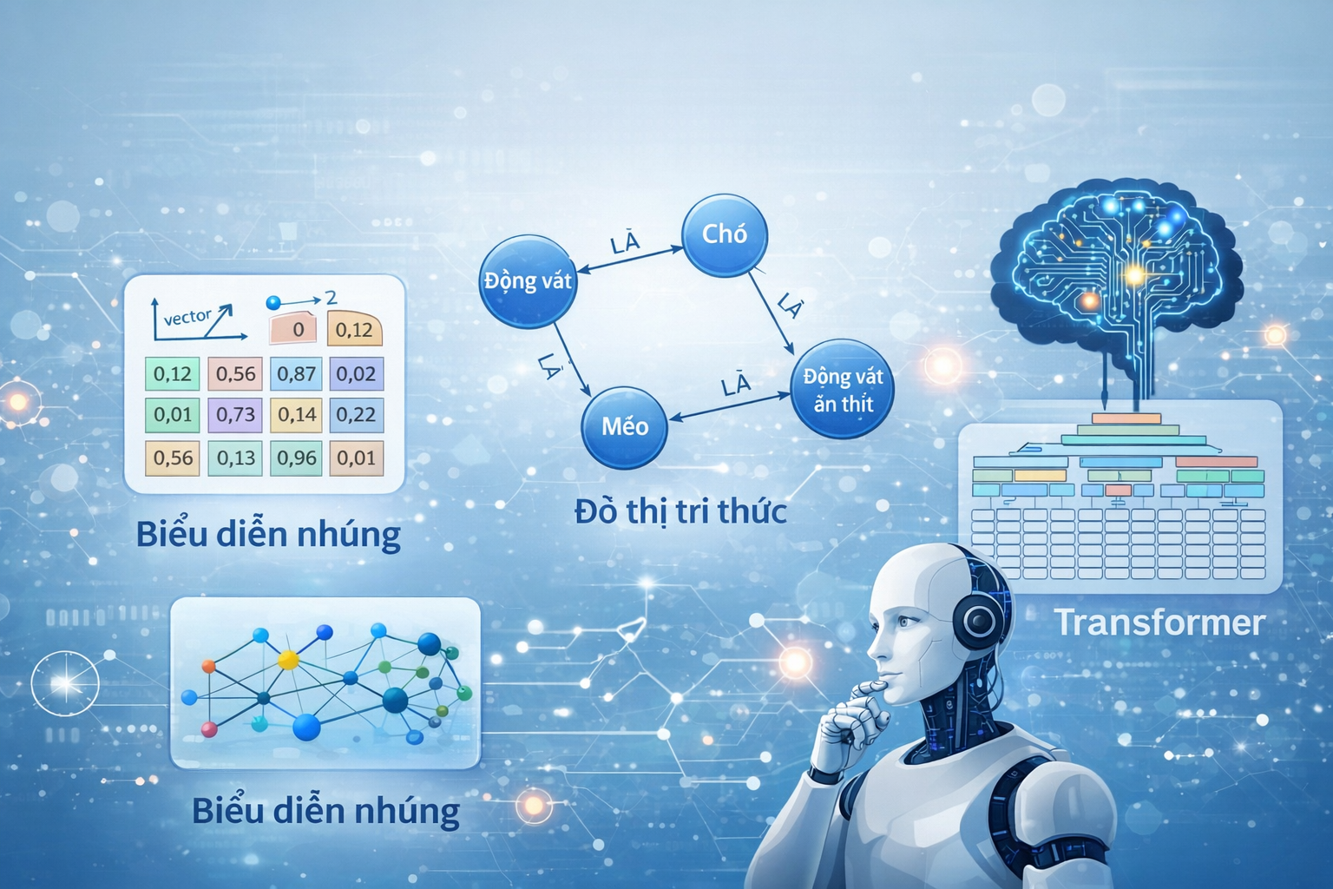
BÁO CÁO SEMINAR
TÌM HIỂU MỘT SỐ PHƯƠNG PHÁP BIỂU DIỄN TRI THỨC HIỆN ĐẠI DỰA TRÊN HỌC MÁY
Người trình bày: ThS. Bùi Thị Vân Anh

Slide 2
Mở đầu
Biểu diễn tri thức (KR) trong AI đề cập đến việc mã hóa thông tin về thế giới thành các định dạng mà hệ thống AI có thể sử dụng để giải quyết các nhiệm vụ phức tạp.
Quá trình này cho phép máy móc suy luận, học hỏi và đưa ra quyết định bằng cách cấu trúc dữ liệu theo cách phản ánh sự hiểu biết của con người.
Biểu diễn tri thức là một yếu tố nền tảng của AI, cho phép máy móc hiểu, suy luận và hành động dựa trên thông tin chúng xử lý.
Notes:
Bằng cách tận dụng các kỹ thuật biểu diễn khác nhau, các hệ thống AI có thể giải quyết các nhiệm vụ phức tạp đòi hỏi trí thông minh tương đương con người.
Tuy nhiên, những thách thức như tính phức tạp, sự mơ hồ và khả năng mở rộng vẫn là những lĩnh vực quan trọng của nghiên cứu đang diễn ra. Khi AI tiếp tục phát triển, những tiến bộ trong biểu diễn tri thức sẽ đóng vai trò then chốt trong việc phát triển các hệ thống thông minh và có năng lực hơn

Slide 3
Các phương pháp chính
Các phương pháp biểu diễn tri thức hiện đại dựa trên học máy là phần mở rộng quan trọng, vì từ khi Deep Learning bùng nổ, cách chúng ta lưu trữ và sử dụng tri thức trong AI đã thay đổi rất nhiều.

Slide 4
Các phương pháp chính
Đặc điểm chung
Thay vì biểu tượng (symbolic) như logic, luật, khung, các phương pháp hiện đại dùng dữ liệu số (vector, ma trận, tensor) để biểu diễn tri thức.
Tri thức không còn “rõ ràng” như một câu logic, mà được ẩn trong trọng số của mô hình.
Mục tiêu: biểu diễn được ngữ nghĩa, quan hệ, cấu trúc phức tạp trong dữ liệu.
Ứng dụng: NLP, Computer Vision, Recommendation Systems, Knowledge Graphs, Chatbot…
Notes:
Computer Vision : Thị giác máy tính
NLP : Xử lý ngôn ngữ tự nhiên
Recommendation Systems : Hệ thống gợi ý
Knowledge Graphs : Đồ thị tri thức

Slide 5
Vector Embedding (Biểu diễn nhúng)
Mỗi thực thể (entity) hoặc khái niệm (concept) được biểu diễn thành một vector số trong không gian nhiều chiều.
Ý tưởng: các đối tượng có nghĩa tương tự → vector gần nhau

Slide 6
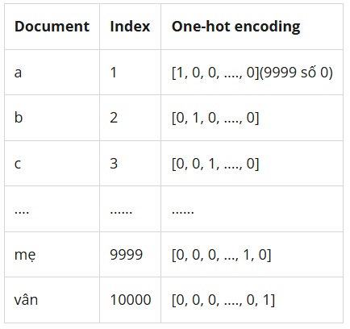
Word Embedding
Sử dụng vectơ one-hot để biểu diễn các từ (one-hot encoding)
Notes:
one-hot encoding : mã hóa one-hot

Slide 7
Word Embedding
Có 3 vấn đề khi ta biểu diễn dữ liệu dạng text dưới dạng one-hot:
Chi phí tính toán lớn : Nếu data có 100 từ, độ dài của vector one-hot là 100. Nếu data có 10000 từ, độ dài của vector one-hot là 10000.
Mang ít giá trị thông tin: Các vector hầu như toàn số 0.
Độ khái quát yếu : Ví dụ ta có ba từ cùng chỉ người mẹ : mẹ, má, bầm. Tuy nhiên, từ bầm tương đối hiếm gặp trong tiếng Việt.
Notes:
Tuy nhiên, để mô hình có độ khái quát cao thì trong thực tế dữ liệu có thể lên đến hàng triệu từ, lúc đó độ dài vector one-hot sẽ phình to gây khó khăn cho việc tính toán, lưu trữ.
Và các bạn có thể thấy, đối với dữ liệu dạng text thì giá trị chứa trong các pixel (nếu input dạng ảnh) hay các dạng khác là rất ít. Nó chủ yếu nằm trong vị trí tương đối giữa các từ với nhau và quan hệ về mặt ngữ nghĩa. Tuy nhiên, one-hot vector không thể biểu diễn điều đó vì nó chỉ đánh index theo thứ tự từ điển đầu vào chứ không phải vị trí các từ trong một context cụ thể. Để khắc phục điều đó, trong mô hình thường dùng một lớp RNN hoặc LSTM để nó có thể trích xuất được thông tin về vị trí. Có một cách khác như trong mô hình transformer, được bỏ hoàn toàn lớp word embeddig hay RNN và thêm vào đó lớp positional encoding và self-attention.
Khi biểu diễn bằng one-hot encoding, khi đưa vào model train thì từ bầm mặc dù cùng nghĩa so với hai từ kia nhưng lại bị phân vào class khác nhau do cách biểu diễn khác nhau. Còn nếu dùng word embedding, do biểu diễn được cả thông tin về vị trí, ngữ nghĩa nên từ bầm sẽ có vị trí gần với hai từ kia.

Slide 8
Word Embedding
Embedding (Nhúng) là một kỹ thuật đưa một vector có số chiều lớn, thường ở dạng thưa, về một vector có số chiều nhỏ, thường ở dạng dày đặc.
Phương pháp này đặc biệt hữu ích với những đặc trưng hạng mục có số phần tử lớn ở đó phương pháp chủ yếu để biểu diễn mỗi giá trị thường là một vector dạng one-hot.
Một cách lý tưởng, các giá trị có ý nghĩa tương tự nhau nằm gần nhau trong không gian embedding.

Slide 9
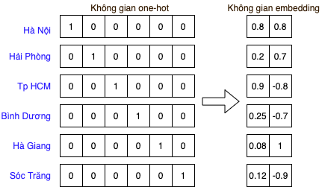
Word Embedding
Biểu diễn các giá trị hạng mục dưới dạng one-hot vector và embedding
Notes:
Ở bên trái là không gian one-hot, mỗi tỉnh, thành phố được biểu diễn bằng một vector nhị phân. Vector này có độ dài bằng số lượng hạng mục và chỉ có một phần tử bằng 1, các phần tử còn lại bằng 0. Cách biểu diễn này đơn giản nhưng không thể hiện được mối quan hệ hay sự tương đồng giữa các hạng mục với nhau.
Ở bên phải là không gian embedding, mỗi hạng mục được ánh xạ sang một vector số thực có số chiều nhỏ hơn. Các vector embedding này được học tự động từ dữ liệu, do đó có khả năng phản ánh mối quan hệ ngữ nghĩa giữa các hạng mục. Những đối tượng có đặc điểm tương đồng sẽ nằm gần nhau trong không gian embedding.
Mũi tên ở giữa thể hiện quá trình chuyển từ biểu diễn rời rạc bằng one-hot sang biểu diễn liên tục bằng embedding. Đây là một hướng biểu diễn tri thức hiện đại, được sử dụng rộng rãi trong các mô hình học sâu nhằm nâng cao hiệu quả học và dự đoán.

Slide 10
Word Embedding
Word Embedding (Nhúng từ) là một không gian vector dùng để biểu diễn dữ liệu có khả năng miêu tả được mối liên hệ, sự tương đồng về mặt ngữ nghĩa, bối cảnh (context) của dữ liệu.
Không gian này bao gồm nhiều chiều và các từ trong không gian đó mà có cùng bối cảnh hoặc ngữ nghĩa sẽ có vị trí gần nhau.
Ví dụ như ta có hai câu : "Hôm nay ăn táo " và "Hôm nay ăn xoài ". Khi ta thực hiện Word Embedding, "táo" và "xoài" sẽ có vị trí gần nhau trong không gian chúng ta biểu diễn, do chúng có vị trị giống nhau trong một câu.

Slide 11
Word Embedding
Có 2 phương pháp chủ yếu được hay dùng để tính toán Word Embedding là Count based method và Predictive method.
Cả hai cách này đều dựa trên một giả thuyết rằng những từ nào xuất hiện trong cùng một văn cảnh, một ngữ nghĩa sẽ có vị trí gần nhau trong không gian mới được biến đổi.

Slide 12
Count-based method
Phương pháp này tính toán mức liên quan về mặt ngữ nghĩa giữa các từ bằng cách thống kê số lần đồng xuất hiện của một từ so với các từ khác.

Slide 13
Predictive Methods (Word2Vec)
Predictive method tính toán sự tương đồng ngữ nghĩa giữa các từ để dự đoán từ tiếp theo bằng cách đưa qua một mạng neural network có một hoặc vài layer dựa trên input là các từ xung quanh (context word)
Một context word có thể là một hoặc nhiều từ

Slide 14
Predictive Methods (Word2Vec)
Có 2 phương pháp predictive method phổ biến đó chính là:
  Continuous Bag-of-Words (CBOW)
  Skip-gram

Slide 15
Continuous Bag-of-Words (CBOW)
CBOW model: Phương pháp này lấy đầu vào là một hoặc nhiều từ context word và cố gắng dự đoán output từ đầu ra (target word) thông qua một tầng neural đơn giản.

Slide 16
Skip-gram
Nếu như CBOW sử dụng input là context word và cố gắng dự đoán từ đầu ra (target word) thì ngược lại, mô hình Skip-gram sử dụng input là target word và cố gắng dự đoán ra các từ hàng xóm của nó.
Notes:
target word từ mục tiêu
Chúng định nghĩa các từ là hàng xóm (neightbor word) của nó thông qua tham số window size.

Slide 17
Sentence/Document Embedding (Biểu diễn nhúng văn bản)
Nhúng văn bản (tương tự như nhúng từ) là một kỹ thuật mang tính cải tiến trong xử lý ngôn ngữ tự nhiên (NLP) giúp cải thiện cách máy móc hiểu và xử lý ngôn ngữ của con người.
Nhúng văn bản chuyển đổi văn bản thô thành các vectơ số, cho phép máy tính hiểu văn bản tốt hơn.
Notes:
Lý do rất đơn giản - máy tính chỉ suy nghĩ bằng số và không thể tự mình hiểu ngôn ngữ của con người. Nhờ nhúng văn bản, máy tính dễ dàng đọc, hiểu văn bản và đưa ra phản hồi chính xác hơn cho các truy vấn.
Nhúng văn bản là một cách chuyển đổi từ hoặc cụm từ văn bản thành dữ liệu số mà máy có thể hiểu được. Hãy hình dung việc này giống như việc biến văn bản thành một danh sách các con số, trong đó mỗi con số nắm bắt một phần ý nghĩa của văn bản. Kỹ thuật này giúp máy nắm bắt ngữ cảnh và mối quan hệ giữa các từ.

Slide 18
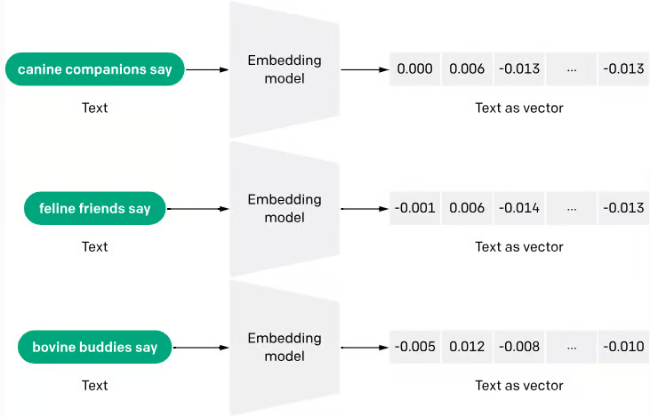
Sentence/Document Embedding (Biểu diễn nhúng văn bản)
Notes:
Ở slide này, em minh họa cách chuyển đổi văn bản thành vector số thực bằng mô hình embedding.
Ở phía bên trái là các câu văn bản khác nhau, ví dụ như “canine companions say”, “feline friends say” và “bovine buddies say”. Mặc dù các câu này sử dụng những từ khác nhau, nhưng đều có ý nghĩa liên quan đến các loài động vật.
Mỗi câu văn bản được đưa vào mô hình embedding, và ở phía bên phải, mô hình sẽ ánh xạ văn bản đó thành một vector số thực nhiều chiều. Các giá trị trong vector này biểu diễn đặc trưng ngữ nghĩa của câu.
Nhờ biểu diễn embedding, những câu có nội dung hoặc ý nghĩa tương đồng sẽ có các vector gần nhau trong không gian, ngay cả khi chúng không dùng cùng một từ. Điều này giúp mô hình học máy hiểu được ngữ nghĩa của văn bản thay vì chỉ dựa trên ký tự hay từ đơn lẻ.
Cách biểu diễn này là nền tảng của các bài toán xử lý ngôn ngữ tự nhiên hiện đại như phân loại văn bản, tìm kiếm ngữ nghĩa và hệ thống hỏi đáp.

Slide 19
Knowledge Graph Embedding
Nhúng đồ thị (Graph embedding) là quá trình biểu diễn các nút đồ thị dưới dạng các vectơ mã hóa thông tin chính của đồ thị, chẳng hạn như các chi tiết ngữ nghĩa và cấu trúc, cho phép các thuật toán và mô hình học máy vận hành trên chúng.
Nói cách khác, về cơ bản, chúng là các biểu diễn đồ thị nhỏ gọn, ít chiều, lưu trữ dữ liệu quan hệ và cấu trúc trong một không gian vectơ. Khác với các biểu diễn đồ thị thông thường, nhúng đồ thị cô đọng các cấu trúc đồ thị phức tạp thành các vectơ dày đặc trong khi vẫn duy trì các đặc điểm quan trọng của đồ thị, giúp tiết kiệm thời gian và chi phí xử lý.
Notes:
Bạn đã bao giờ tự hỏi làm thế nào mạng xã hội có thể gợi ý những người bạn hoàn hảo mà bạn chưa từng biết đến? Hay làm thế nào điện thoại của bạn có thể dự đoán tình trạng tắc đường trước cả khi bạn lên đường? Câu trả lời nằm ở một thế giới ẩn giấu gọi là đồ thị, mạng lưới kết nối, giống như những sợi chỉ liên kết con người, địa điểm và sự vật. Và để hiểu được những mạng lưới này, chúng ta cần một công cụ dịch thuật: nhúng đồ thị.

Slide 20
Knowledge Graph Embedding
Lợi ích của nhúng đồ thị
  Nhúng đồ thị cho phép các nhà nghiên cứu và nhà khoa học dữ liệu khám phá các mẫu ẩn trong các mạng dữ liệu lớn. Điều này giúp tăng cường đáng kể độ chính xác và hiệu quả của các thuật toán học máy.
  Bằng cách xác định các mô hình ẩn, các nhà nghiên cứu có thể đưa ra quyết định sáng suốt và đưa ra giải pháp tốt hơn cho các vấn đề phức tạp.
  Nhúng đồ thị (Graph embeding) chắt lọc dữ liệu có cấu trúc đồ thị phức tạp và biểu diễn chúng dưới dạng các số liệu đơn giản, giúp việc tính toán trở nên dễ dàng và nhanh chóng. Lợi ích này cho phép ngay cả những thuật toán phức tạp nhất cũng có thể được điều chỉnh để phù hợp với mọi loại tập dữ liệu.
Notes:
Khả năng biểu diễn dữ liệu bằng cách nhúng đồ thị mang lại nhiều lợi ích tuyệt vời, bao gồm:

Slide 21
Knowledge Graph Embedding
Kỹ thuật tạo nhúng đồ thị
  DeepWalk
  Node2Vec
  GraphSAGE

Slide 22
Knowledge Graph Embedding
Thuật toán nhúng đồ thị
  Mạng tích chập đồ thị (GCN)
  Mạng chú ý đồ thị (GAT)
  Mạng nơ-ron đồ thị (GNN)

Slide 23
Kết luận
Trong khoa học Trí tuệ nhân tạo, biểu diễn tri thức và phương pháp suy diễn đóng một vai trò quan trọng, quyết định trong quá trình xây dựng và cài đặt hệ thống thông minh.
Biểu diễn tri thức chính là nghiên cứu các phương pháp mô hình tri thức thực tế lên hệ thống máy tính để xác lập cách tổ chức lưu trữ tri thức trên máy tính, thông qua đó hệ thống có thể thực hiện một số tác vụ nhất định của con người, đặc biệt là hoạt động suy luận.
Nghiên cứu biểu diễn tri thức đóng góp cho sự phát triển của khoa học máy tính đồng thời ảnh hưởng đến sự phát triển trong các ứng dụng thực tế trong các lĩnh vực từ trí tuệ nhân tạo đến công nghệ phần mềm.

Slide 24
Kết luận
Phương pháp biểu diễn tri thức cùng với kĩ thuật suy diễn tương ứng là những thành phần cơ bản của hệ thống thông minh.
Vì vậy, bên cạnh việc biểu diễn các tri thức chắc chắn, các phương pháp biểu diễn tri thức không chắc chắn cũng được nghiên cứu
Notes:
Hiện nay, các nhà nghiên cứu hướng đến việc xây dựng các hệ thống tích hợp dựa trên sự phối hợp các phương pháp biểu diễn tri thức. Tri thức của hệ thống được thu thập từ các nguồn khác nhau như: mạng xã hội, hành vi và kiến thức con người thông qua các tương tác trên Internet, thông tin dưới dạng văn bản (text), và thông tin từ các tập dữ liệu lớn (big data). Điều này dẫn đến đòi hỏi cần phải có các phương pháp biểu diễn tri thức thích hợp cho các nguồn tri thức này, chẳng hạn như phương pháp sử dụng đồ thị tri thức.

Slide 25
1. Biểu diễn tri thức dựa trên học máy khác gì so với các phương pháp biểu diễn tri thức truyền thống (luật, logic, ontology)?
Các phương pháp biểu diễn tri thức truyền thống dựa trên luật và logic do con người xây dựng, có tính minh bạch nhưng khó mở rộng và khó xử lý dữ liệu lớn, phức tạp.Ngược lại, biểu diễn tri thức dựa trên học máy tự động học tri thức từ dữ liệu (dưới dạng vector, embedding, mô hình xác suất), có khả năng xử lý dữ liệu lớn, không chắc chắn và thích nghi tốt với môi trường thực tế, nhưng thường kém minh bạch và khó giải thích hơn.

